Slide 1
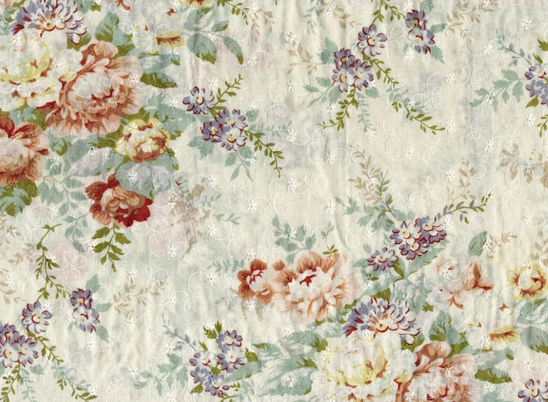
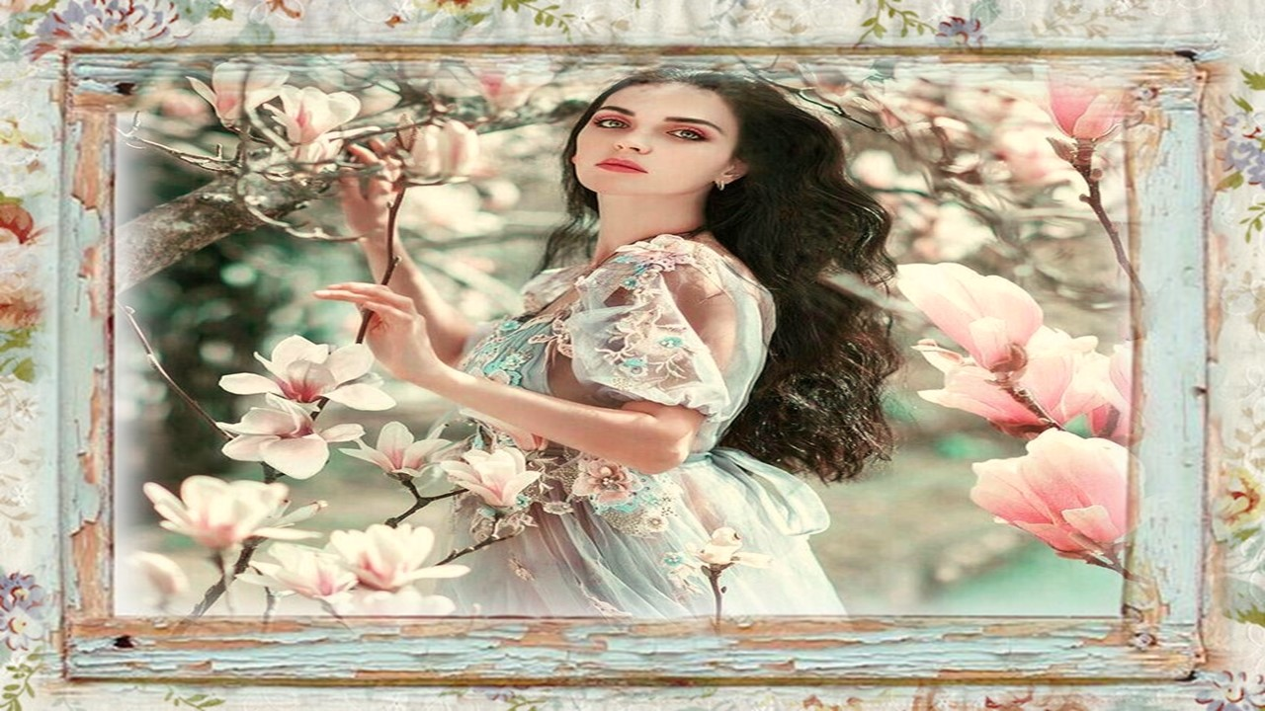



Slide 3

À Espera Dela
Jorge Humberto

Slide 4
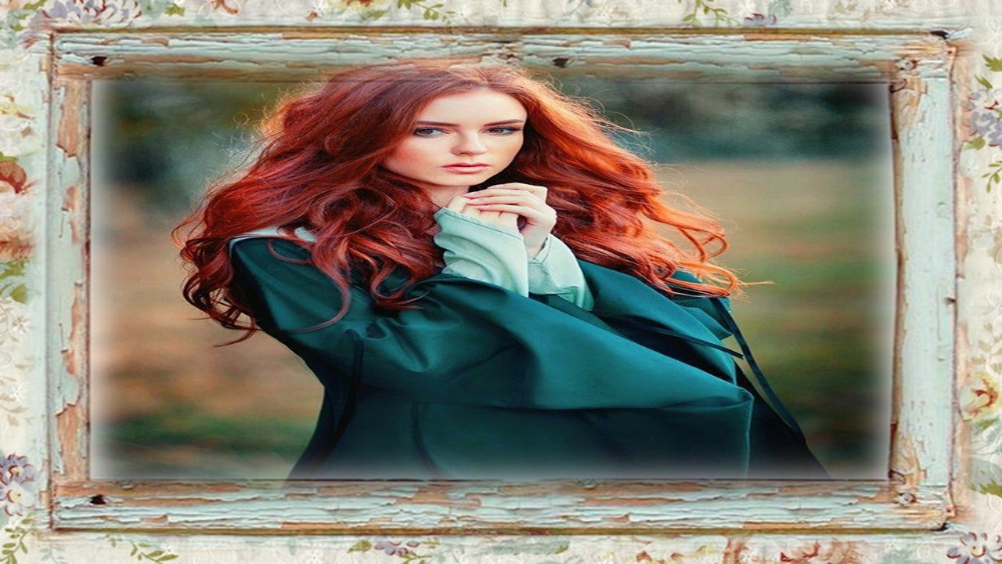

Slide 5
Se te sonho, se te espero e desespero,
Maior é a minha vontade
De te ter nos meus braços, como
Se amanhã
Fosse uma simples consequência
de nosso amor.

Slide 6
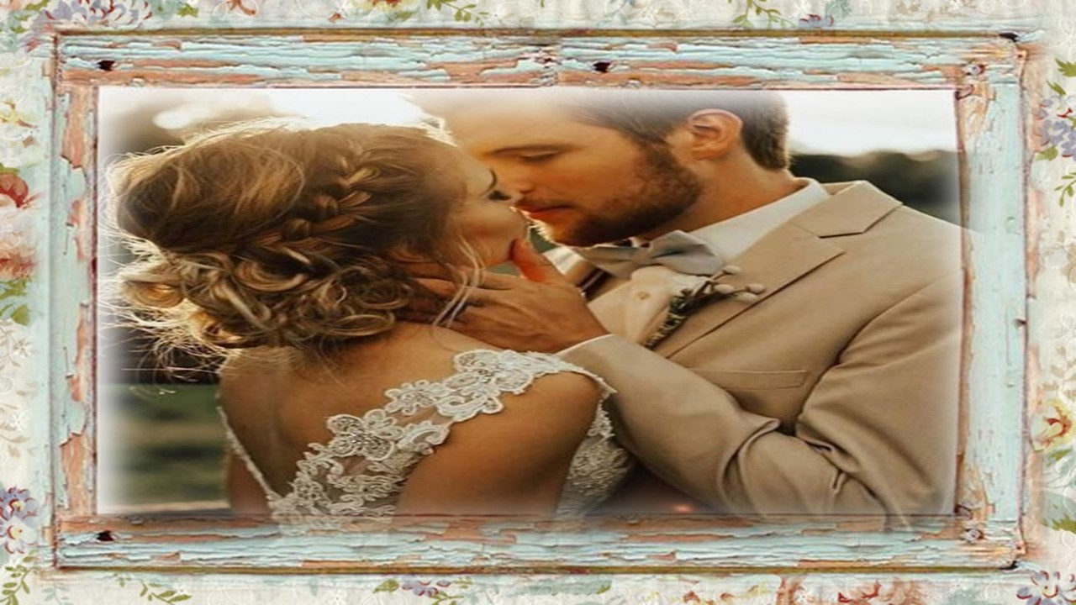

Slide 7
Mas nada nem ninguém
pode aqui supor,
A bem da verdade e dos factos,
O tamanho do nosso amor.

Slide 8
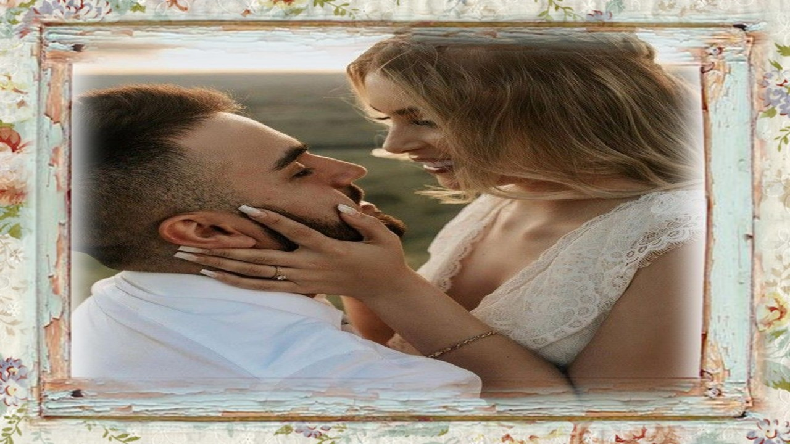

Slide 9
E, embora separados, por este oceano
que nos frustra e sustenta, dia após dia,
na convulsão de nossos desejos
mais íntimos, é ele que nos eleva a
outros patamares,
que muitos teimam em negar.

Slide 10
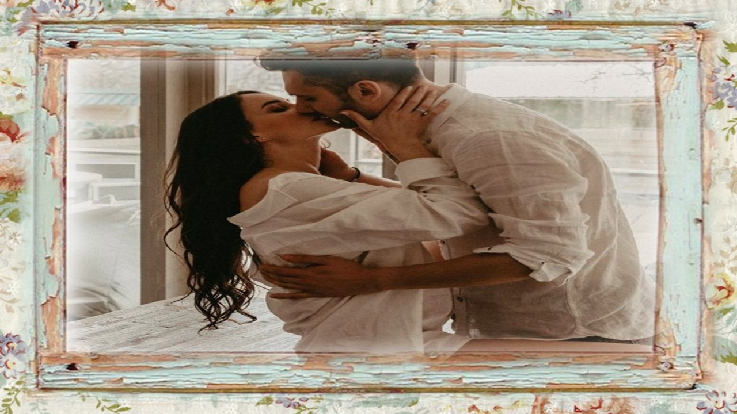

Slide 11
Verdade, porém, se diga que já não
posso passar sem ti, e é com o
teu rosto que brinco, vendo-me
outra vez menino, à espera dela,
à espera dela.
Jorge Humberto
20/07/07

Slide 12
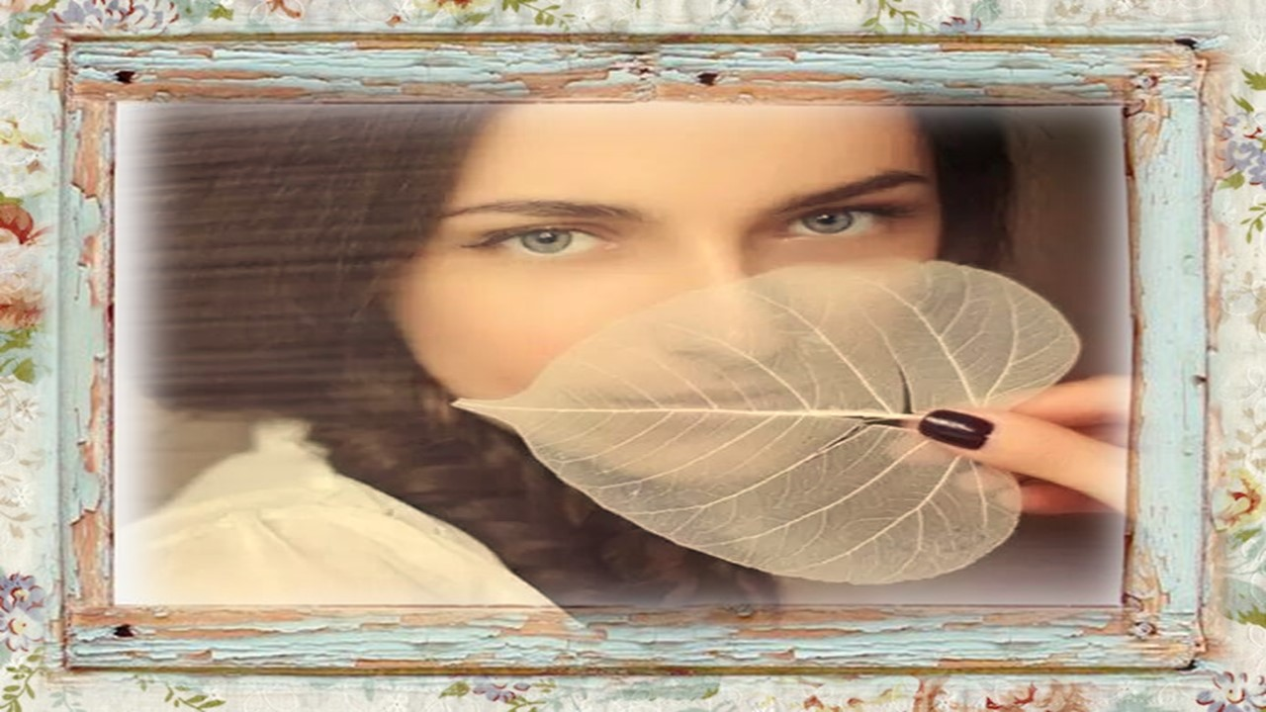

Slide 13

Jorge Humberto
Cléo Menegatt

Slide 14
Imagens: Internet e Acervo Pessoal
Texto: Jorge Humberto (Por decisão do autor, o texto está escrito de acordo com a antiga ortografia).
Música: Lady Gaga-Shallow instrumental
http://www.sergrasan.com.br/cleoslides
Canal no Youtube:
http://www.youtube.com/c/CleoniceMenegattGoelzer
Criação, Formatação e Edição:
Cléo Menegatt
cmenegatt2016@gmail.com

